Slide 1
Vége van…?
ALLPPT.com _ Free PowerPoint Templates, Diagrams and Charts

Slide 2
Állapotom
Problémáim:
Egészségügyi állapotom ingatag
Elhunyt a gyermekem (nem tudom túltenni magam rajta)
Börtönéveim alatt a feleségem megcsalt
Csalódtam magamban a Tragédiát illetően
Örömömet lelem:
A politikában, a sok idő elteltével újra összehívott országgyűlés sikerének reményében
Kialakuló barátságunkban
A munkában, átírtam korábbi műveimet

Slide 3
A verseskötet
Van még bennem elég, hogy kiadjak egy újabb kötetet?
Annyi kétes gondolat kering a fejemben, János, hogy végét nem látom… Nem tudhatom, hogy mit tudok még felmutatni, s ha megteszem, akkor azt a mai világ hogyan fogja értékelni.
Tartok ettől és az egészségi állapotom sem biztató, de még egy utolsó üzenetet szeretnék hátra hagyni. Szeretném, hogy az átlagember elismerje a költő munkáját, és megértse szerepünket a világban.
Ezeknek a gondolatoknak varázsolom ketrecévé életem utolsó verses kötetét, aminek a címadó alkotásán már dolgozom.
Mint eddig sok mű átolvasására, ennek a kötetnek az ellenőrzésére is felkérlek, barátom!

Slide 4
Ötletelés
Megkérhetlek arra, hogy ezeket a sorokat nézd át?
„Ha napsugár avagy villám futá át
E szívet, elzengé azt énekem.”
„S a költő szól: bolyongsz, csillagsugárban, este,
keresve, hol van a hajdan szedett virág.”
„Megolvadtál hevén, mint hó a láng felett.
Elfulladt a szavad a roppant látomáson…”
„Tündérek játsztak vélem napsugárban,
Kisértetekkel jártam sírmezőn.”

Slide 5
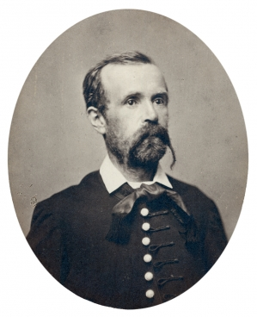
Köszönet mindenért!
Üdvözöl szerető barátod,
Madách Imre

